Slide 1
Modelli sperimentali di cellule animali
2.Il laboratorio di colture cellulari
Prof. Adriano Angelucci
adriano.angelucci@univaq.it
LTCMA – Marzo 2021

Slide 2
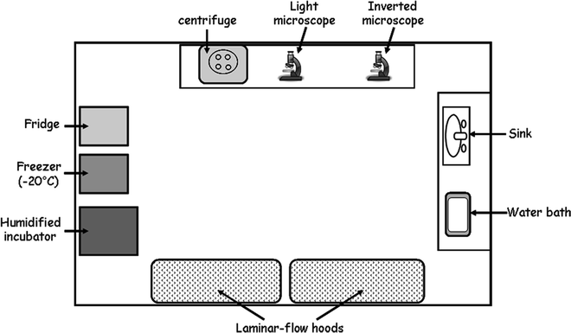
Il laboratorio di colture cellulari
Ambiente isolato e autosufficiente
Strumentazione necessaria per la manipolazione

Slide 3
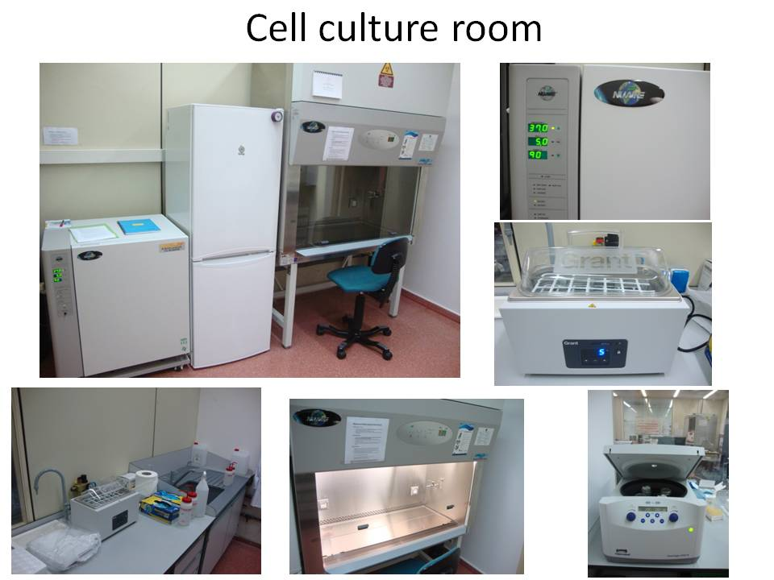

Slide 4
Cappe chimiche/biologiche
Dispositivo che offre un ambiente circoscritto per la manipolazione di un campione biologico
Si distinguono in base al livello di contenimento chimico/biologico in tre classi
Protezione chimica dell’operatore (classe I)
Protezione microbiologica dell’operatore e del campione (II e III)
Possono essere descritti in base alle caratteristiche di filtraggio e di circolazione dell’aria

Slide 5
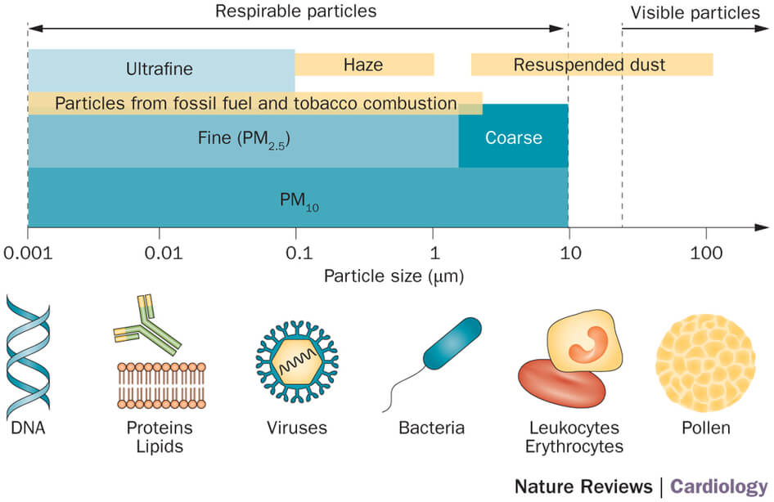
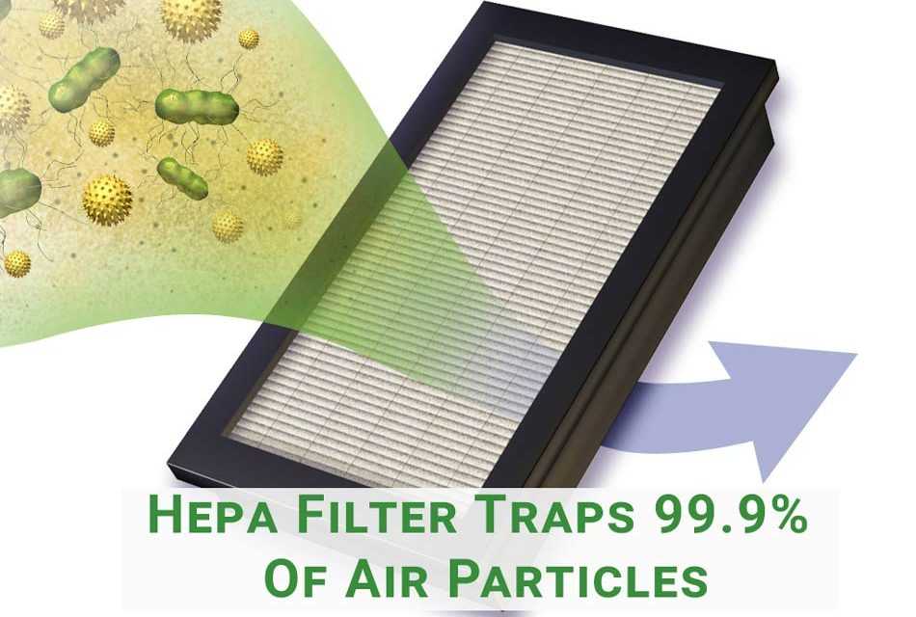
Filtri HEPA
High Efficiency
Particulate Air
filter
0.2 micron

Slide 6
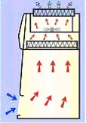
Cappa classe I
Schema dei flussi d’aria forzata

Slide 7
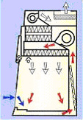
Cappa classe II

Slide 8
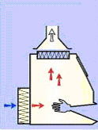
Cappa classe III
Schema dei flussi d’aria forzata

Slide 9
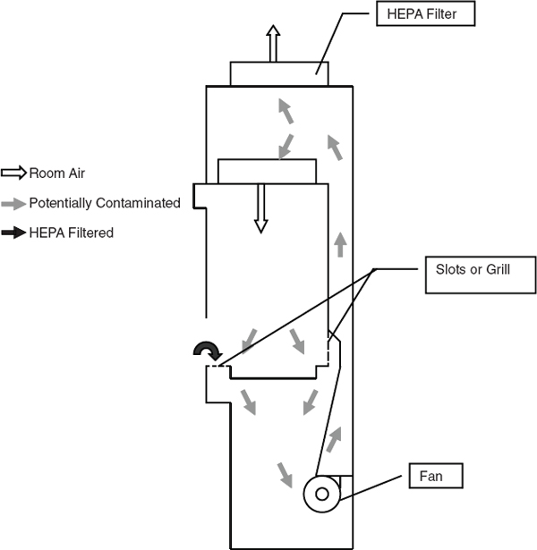
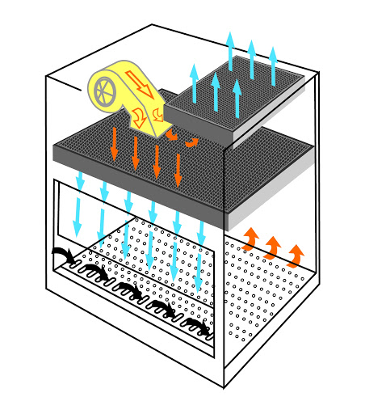
Cappe biologiche di classe II
Cappa a flusso verticale
Protezione microbiologica per le colture
Protezione medio/bassa per l’operatore
Filtri HEPA in entrata e in uscita
Aria filtrata HEPA
Potenzialmente contaminata
Aria stanza

Slide 10
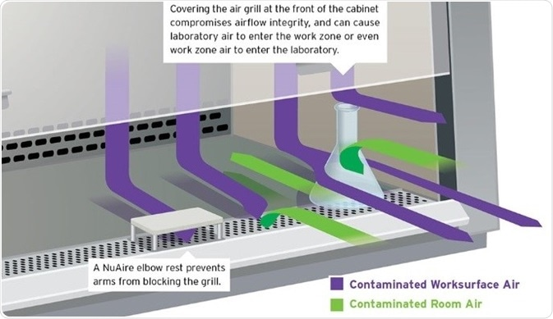
Griglia anticontaminazione

Slide 11
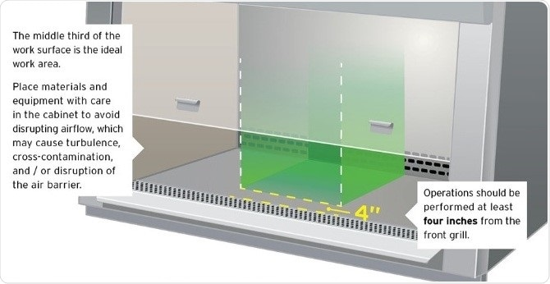
Zona utile di manipolazione

Slide 12
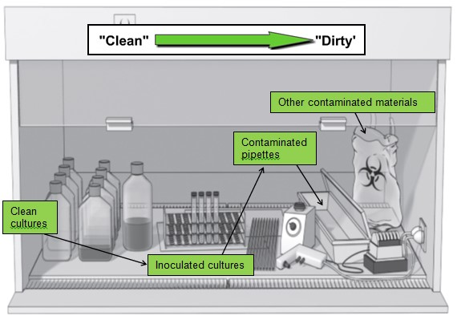
Disposizione del materiale
NB: limitare gli oggetti presenti nella cappa
cercare di non ostruire i fori sul piano di lavoro

Slide 13
Centrifuga
Separare le cellule dal liquido
300 g x 5 minuti è l’accelerazione per sedimentare le cellule senza danneggiarle
Raccomandazioni:
Localizzazione
Bilanciamento
Aereosol
Rottura delle provette

Slide 14
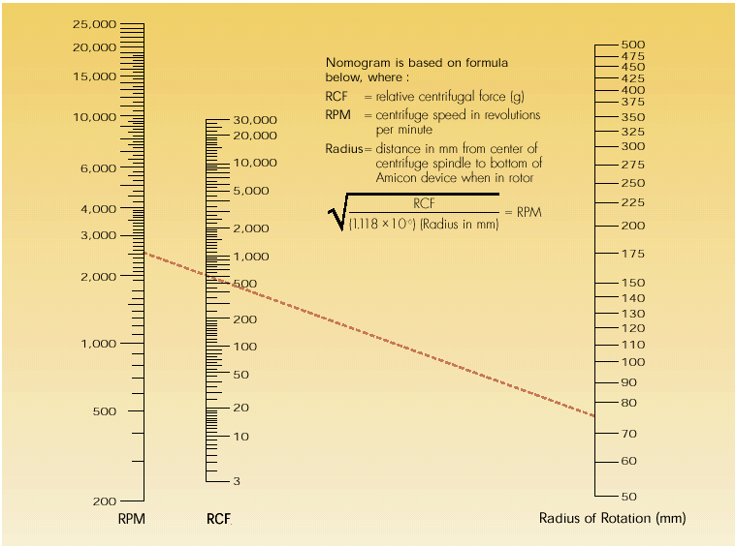
Centrifuga
Nomogramma e formula di conversione

Slide 15
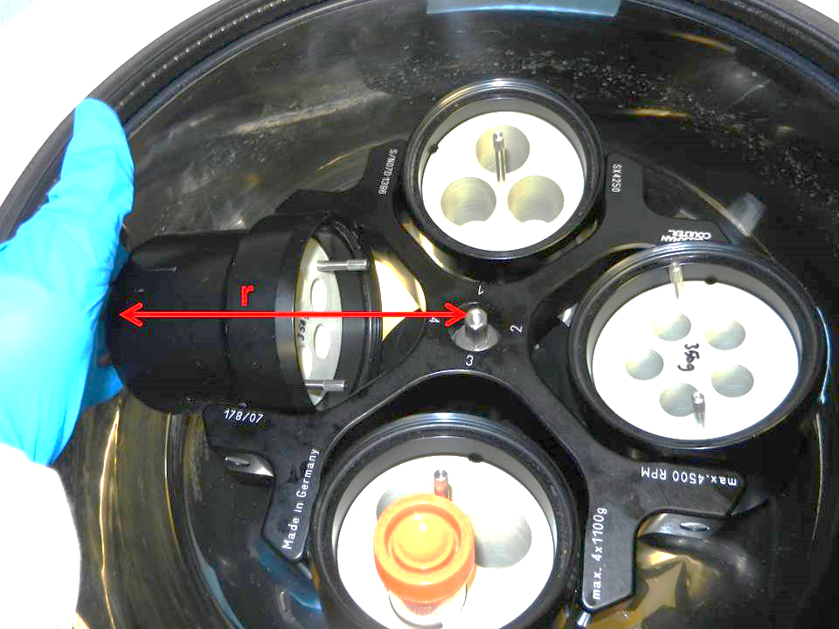
Centrifuga
Formula di conversione
Forza g (RCF) = (rpm)² × 1.118 × 10⁻⁵ × r (cm)
Se r=100 mm => RCF ~ (rpm)² /1000
RCF | rpm
1 | 100
100 | 1000

Slide 16
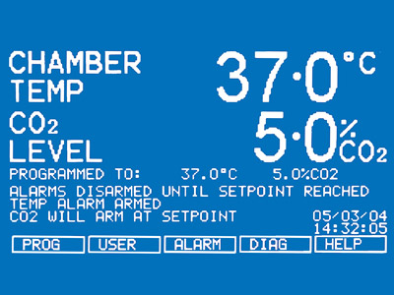
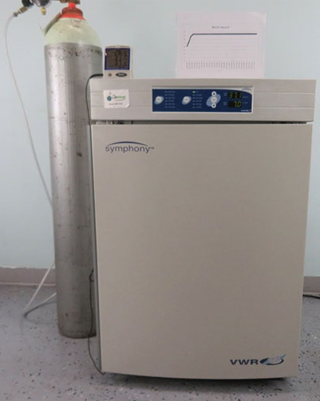
Incubatore
Mantiene le condizioni ambientali ottimali
Temperatura 37°C
Umidità (circa 98%)
pH 7,4 (CO₂ sistema tampone bicarbonato)
Pulizia regolare
Controllo dei parametri
Acqua con disinfettante
Solfato di rame
Antimicotici

Slide 17
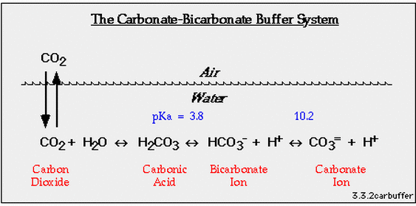
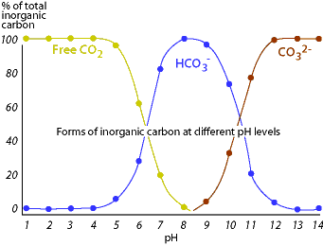
Sistemi tampone
Il mantenimento del pH è importante soprattutto nelle colture primarie
Il pH ottimale è funzione del tipo cellulare (compreso tra 7,0 e 7,7)
Tampone “fisiologico” CO₂/CO₃²⁻/HCO₃⁻ in atmosfera al 5-10% CO₂

Slide 18
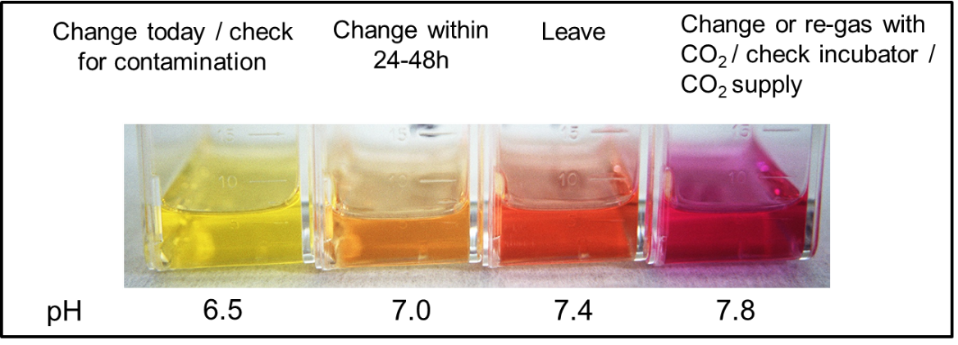
Sistemi tampone
Tampone HEPES (7,2-7,4) può essere tossico
Rosso fenolo come indicatore di pH
Le cellule crescendo possono acidificare il terreno (giallo)
Anche contaminazioni batteriche acidificano il terreno
Terreno viola significa che la CO2 è troppo bassa o le cellule sono morte

Slide 19
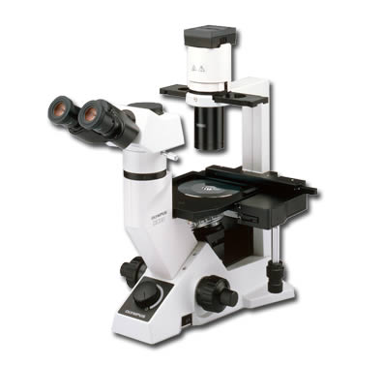
Microscopio a contrasto di fase
Permette di osservare cellule non colorate
Frederick Zernike Premio Nobel Fisica 1953
Limitazioni:
Alone che circonda le cellule
Bassa risoluzione (obiettivo 40x)
Permette l’osservazione solo di
campioni sottili

Slide 20
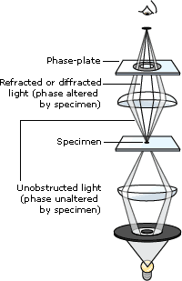
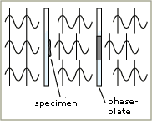
Funzionamento del contrasto di fase
Lo spostamento di fase dell’onda luminosa (non visibile) viene modificato in spostamento di ampiezza dell’onda (visibile)
strumentazione

Slide 21
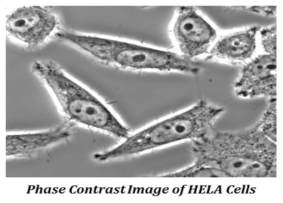
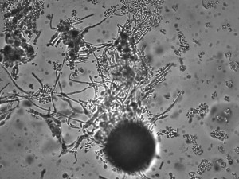
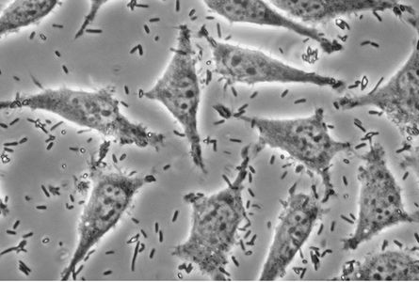
Contaminazione fungina
Contaminazione batterica
Presenza di cellule debolmente adese

